Slide 1
Tepelné a netepelné projevy interakce intenzivního XUV/rtg. záření s pevnou látkou
Studentská konference FTTF
Zuzana Kuglerová
Vedoucí práce: Ing. Libor Juha, CSc.

Slide 2
Obsah
Motivace
Účinky XUV/rtg. záření
Odezva materiálů
Měření teploty na povrchu pevné látky
Metoda měření teploty
Další postup

Slide 3
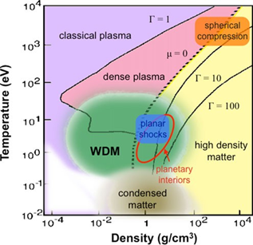
Motivace
Interakce intenzivního záření s pevnou látkou
Warm dense matter
Složení hvězd
Poškození materiálu
Falk K. Experimental methods for warm dense matter research. High Power Laser Science and Engineering, 6 (2018), e59.

Slide 4
Účinky XUV/rtg. záření
Impulz vs. více pulzů
Prahová hodnota poškození
Více podprahových pulzů
Krátké vs. velmi krátké impulzy
Ns, ps, fs
Netepelné vs. tepelné
Excitace elektronů do vodivostních pásů
Elektron-fononová interakce

Slide 5
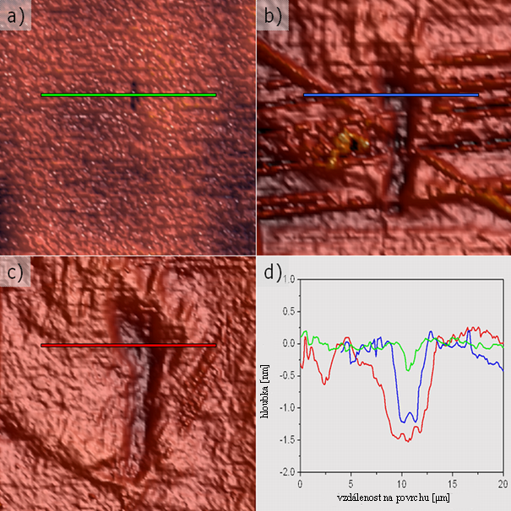
Odezva materiálů
a-C: poškození materiálu více podprahovými nanosekundovými pulzy
Eroze (!) a-C více pulzy (a: 10, b: 20, c: 40) pod prahem poškození jedním CDL impulzem. Převzato z: Juha L. et al. Radiation damage to amorphous carbon thin films irradiated by multiple 46.9 nm laser shots below the single-shot damage threshold. Journal of Applied Physics, 105 (2009), 093117.

Slide 6
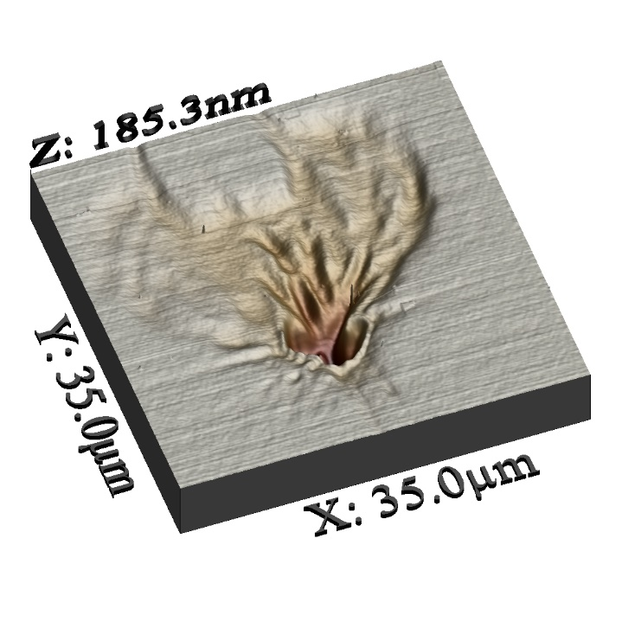
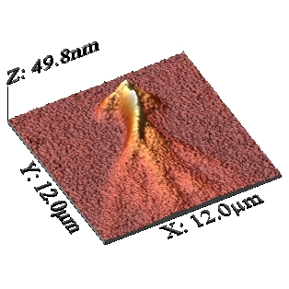
Odezva materiálů
PMMA, a-C: akumulace více femtosekundových pulzů
3-D zobrazení profilu povrchu PMMA na pozici z = 12,68 mm ozařovaném po dobu t = 480 s.
3-D zobrazení profilu povrchu a-C na pozici z = 11,94 mm ozařovaném po dobu t = 240 s.

Slide 7
Měření teploty na povrchu
Podíl energie deponované do vzorku
Přeměna energie na teplo
Vliv na poškození materiálu
Metody měření
Elektrické: mikrotermočlánky
Optické

Slide 8
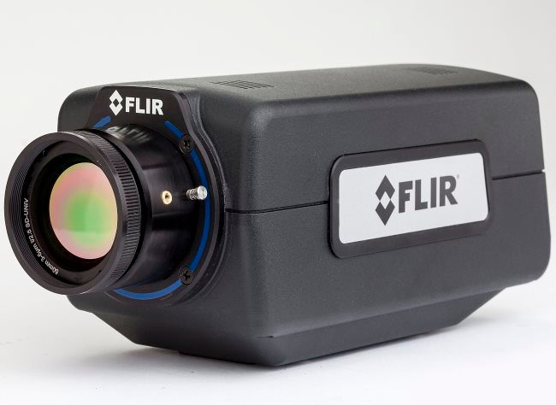
Optická metoda
Optická pyrometrie - termokamera
Detekce emitovaného IR záření
Vliv okolí

Slide 9
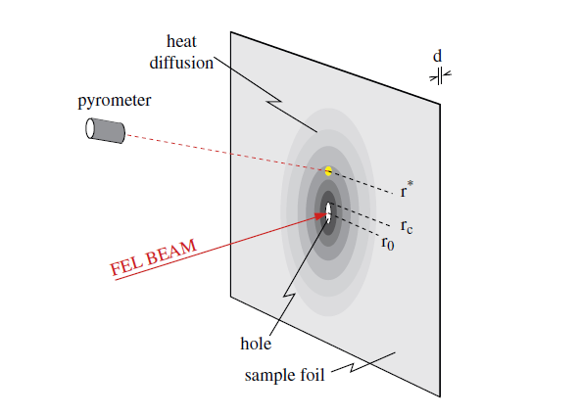
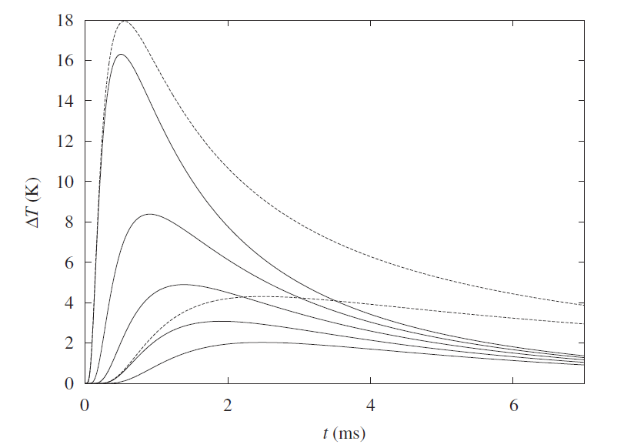
Optická metoda
Rovnice vedení tepla v kondenzované hmotě:
$k∇^{2}T−\frac{∂T}{∂t}−τ\frac{∂^{2}T}{∂t^{2}}−γ\left(T^{4}−{T_{b}}_{}^{4}\right)=0$
Principi E. et al. A method for estimating the temperature in high energy density free electron laser experiments. Nuclear Instruments and Methods in Physics Research A, 621 (2010), 643-649.

Slide 10
Další postup
Orientační měření
Stanovení limitů metody

Slide 11
Literatura
Falk K. Experimental methods for warm dense matter research. High Power Laser Science and Engineering, 6 (2018), e59.
Medvedev N. et al. Femtosecond x-ray diffraction can discern nonthermal from thermal melting. Physical Review B, 99 (2019), 100303.
FLIR AB. The ulitmate infrared handbook for R&D professionals [Online]. [cit. 25.11.2019]. Dostupné z: https://www.flirmedia.com/MMC/THG/Brochures/T559243/T559243_EN.pdf
Principi E. et al. A method for estimating the temperature in high energy density free electron laser experiments. Nuclear Instruments and Methods in Physics Research A, 621 (2010), 643-649.

